Slide 1
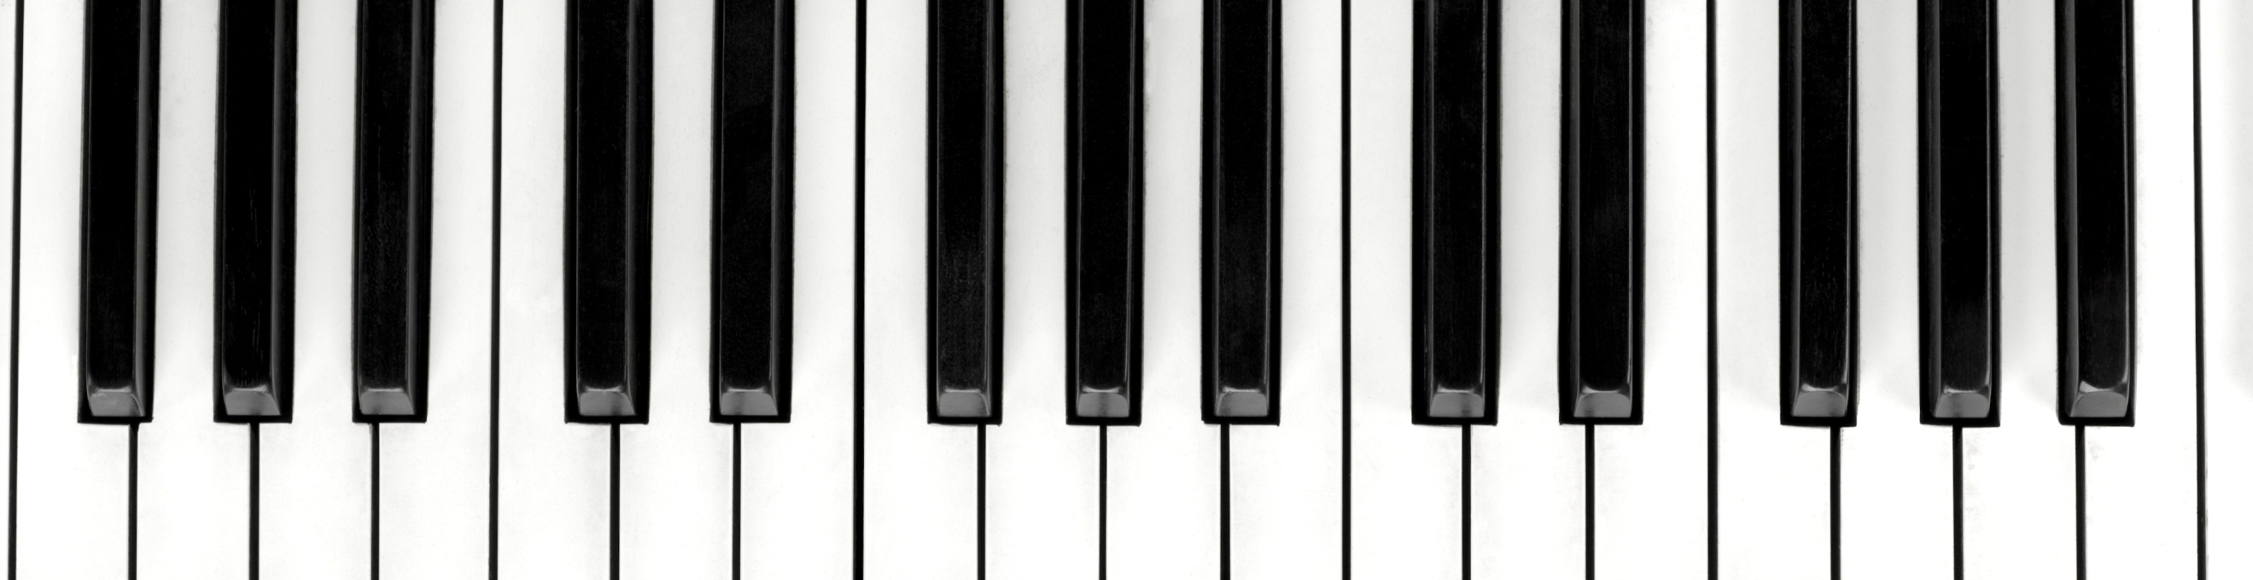
Escalas
Mayores, menores y pentatónicas

Slide 2
Construcción de escalas
Las escalas mas comunes son las heptatónicas (es decir conformadas por siete notas).
La disposición de intervalos para la escala mayor y menor es la siguiente:
Semitono = ST
Do
Re
Mi
Fa
Sol
La
Si
Do
Tono = T
Escala de C (Do Mayor):
T
2
3
4
5
6
7
8
Intervalos:
T
T
ST
T
T
T
ST
Do
Re
Mi♭
Fa
Sol
La♭
Si ♭
Do
Escala de Cm (Do Menor):
T
2
3
4
5
6
7
8
Intervalos:
T
ST
T
T
ST
T
T

Slide 3
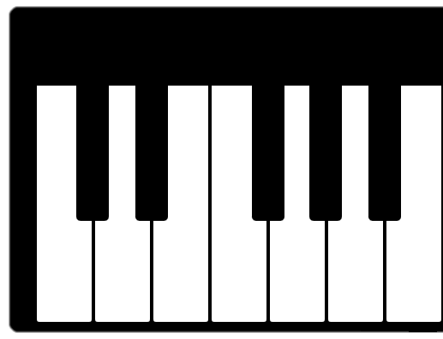
Construcción de acordes
Escala de C en el piano
Do
Re
Mi
Fa
Sol
La
Si

Slide 4
Construcción de escalas
Otra escala común es la escala pentatónica (es decir, conformada por cinco notas).
La disposición de intervalos para la escala pentatónica mayor y menor es la siguiente:
Semitono = ST
Do
Re
Mi
Sol
La
Do
Tono = T
Escala pentatónica de C (Do Mayor):
T
2
3
5
6
T
Intervalos:
T
T
Tercera menor
T
Tercera menor
Do
Mi♭
Fa
Sol
Si♭
Do
Escala pentatónica de Cm (Do Menor):
T
3
4
5
7
8
Intervalos:
Tercera menor
T
T
Tercera menor
T

Slide 5
Construcción de acordes
Escala pentatónica de Do mayor
Do
Re
Mi
Sol
Si

Slide 6
Construcción de escalas
De manera general la “formula” de intervalos para construir cualquier escala de cualquier tónica es:
TONICA
2
3
4
5
6
7
8
ESCALA MAYOR:
T
T
ST
T
T
T
ST
TONICA
2
3
4
5
6
7
8
ESCALA MENOR:
Semitono = ST
T
ST
T
T
ST
T
T
Tono = T
TONICA
2
3
5
6
8
ESCALA PENTATÓNICA MAYOR:
T
T
Tercera menor
T
Tercera menor
TONICA
3
4
5
7
8
ESCALA PENTATÓNICA MENOR:
Tercera menor
T
T
Tercera menor
T

